Slide 1



Slide 2

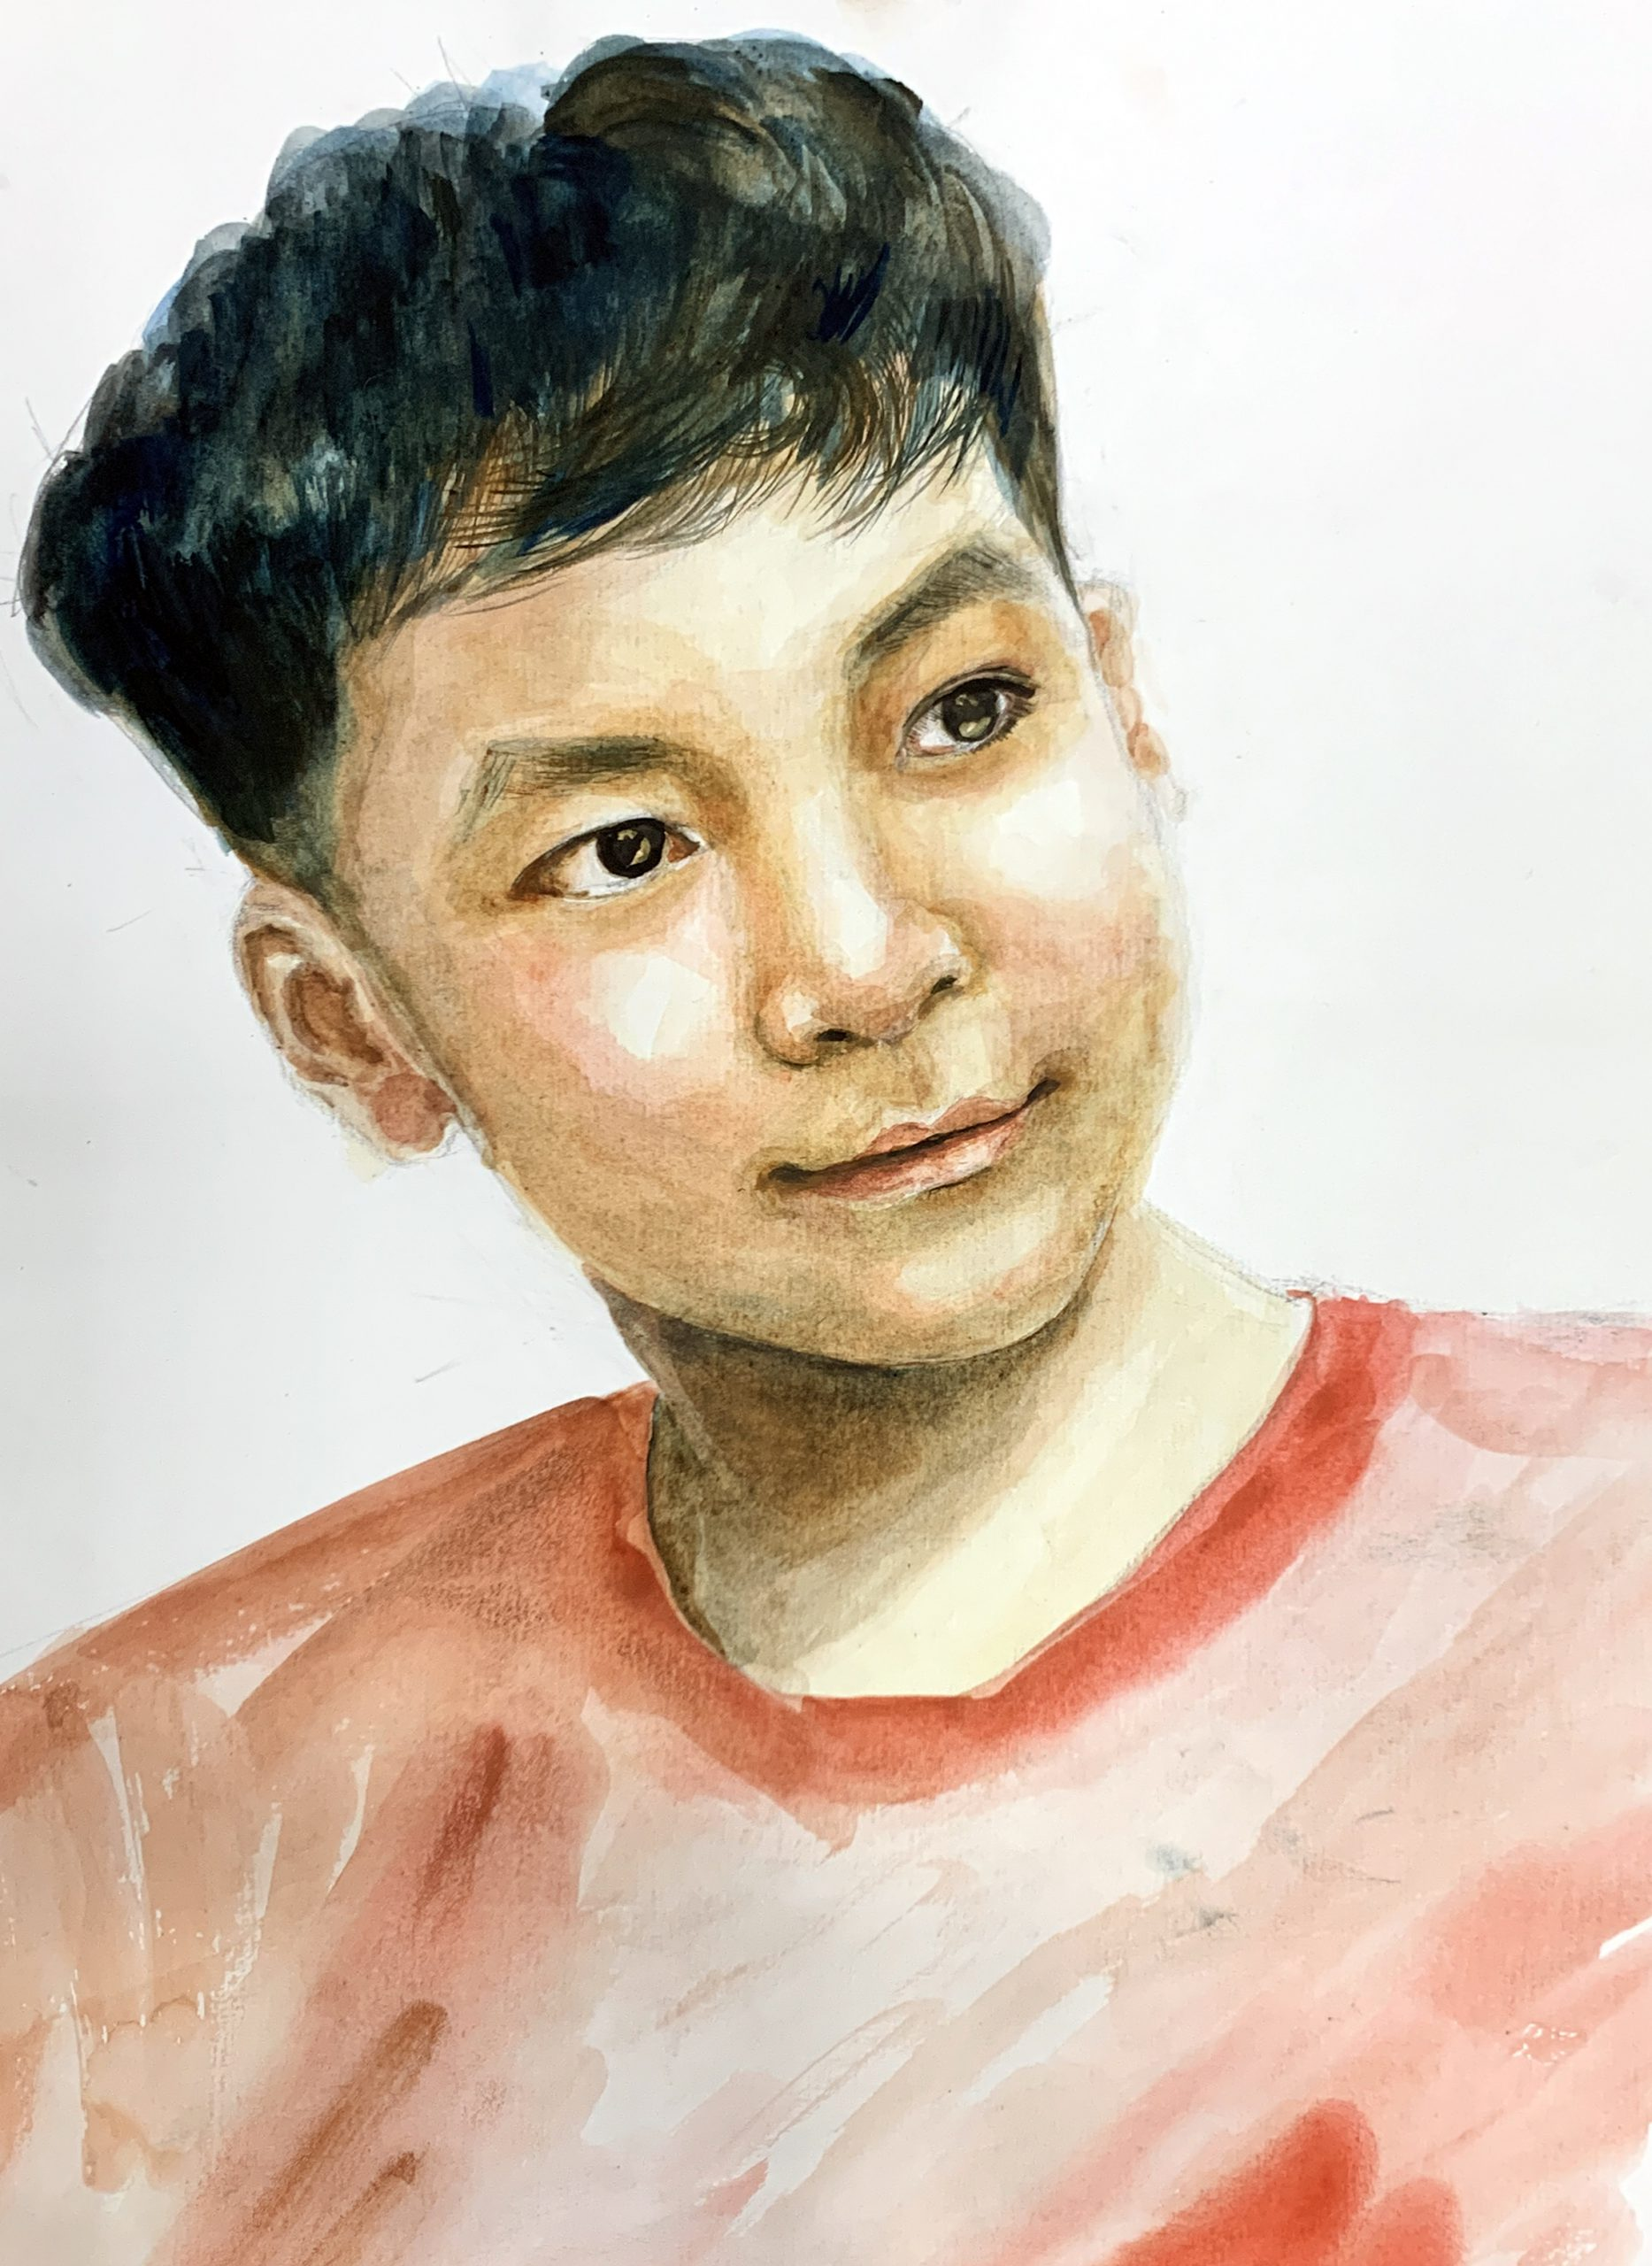
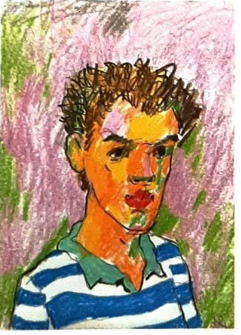
Quan sát 2 bức tranh và cho biết:
Giống:
Đều là tranh chân dung.
Khác:
Cách thể hiện nhân vật.
Tranh 1
Tranh 2
(?) Hai bức tranh có điểm gì giống và khác nhau?

Slide 3

Chủ đề: NGHỆ THUẬT HIỆN ĐẠI THẾ GIỚI
Bài 3: TRANH CHÂN DUNG THEO
TRƯỜNG PHÁI BIỂU HIỆN

Slide 4

Chuẩn bị của học sinh
Giấy
Bút chì
Tẩy
Màu vẽ

Slide 5

1. Quan sát – nhận thức về một số hình thức thể hiện tranh chân dung

Slide 6

(?) Nhân vật trong tranh có biểu cảm như thế nào?
(?) Có cảm nhận gì về trạng thái tinh thần của nhân vật trong tranh?
(?) Hình thức thể hiện màu sắc đường nét hình ảnh và không gian trong tranh như thế nào?
(?) Tranh chân dung vẽ theo trường phát biểu hiện có đặc điểm gì?
THẢO LUẬN
NHÓM
Thời gian: 5 phút
Quan sát hình 1,2,3 và đọc thông tin
trong SGK trang 14, các nhóm trao đổi, thảo luận
ghi thông tin vào
phiếu bài tập.

Slide 7
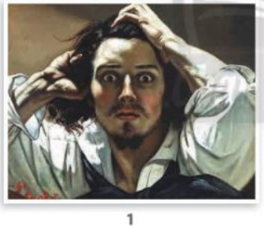
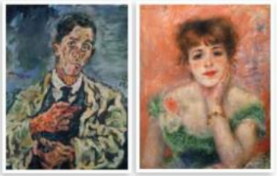
1. Quan sát – nhận thức về một số hình thức thể hiện tranh chân dung
Quan sát hình 1,2,3 và đọc thông tin trong SGK và cho biết:
Biểu cảm của nhân vật trong bức tranh:
+ Hình 1: Hoang mang, lo lắng.
+ Hình 2: Buồn rầu.
1
+ Hình 3: Vui vẻ, hạnh phúc.
(?) Nhân vật trong tranh có biểu cảm như thế nào?
2
3

Slide 8
1. Quan sát – nhận thức về một số hình thức thể hiện tranh chân dung
Quan sát hình 1,2,3 và đọc thông tin trong SGK và cho biết:
Cảm nhận về trạng thái, tinh thần nhân vật trong tranh:
Bức tranh vẽ lên được cảm xúc của người trong tranh, vui,buồn, hạnh phúc,…
1
(?) Có cảm nhận gì về trạng thái tinh thần của nhân vật trong tranh?
2
3

Slide 9
1. Quan sát – nhận thức về một số hình thức thể hiện tranh chân dung
Quan sát hình 1,2,3 và đọc thông tin trong SGK và cho biết:
Hình thức thể hiện màu sắc, đường nét, hình ảnh và không gian trong mối bức tranh:
+ Hình 1: Màu sắc tăm tối, đường nét rõ ràng.
+ Hình 2: Màu sắc tối, đường nét rõ ràng, thể hiện sự u buồn.
+ Hình 3: Màu sắc tươi sáng, đường nét không rõ ràng.
1
(?) Hình thức thể hiện màu sắc đường nét hình ảnh và không gian trong tranh như thế nào?
2
3

Slide 10
1. Quan sát – nhận thức về một số hình thức thể hiện tranh chân dung
Quan sát hình 1,2,3 và đọc thông tin trong SGK và cho biết:
Tranh chân dung vẽ theo trường phát biểu hiện có đặc điểm :
Đặc tả khuôn mặt hoặc tâm trạng với nhiều diễn cảm hoặc qua sự tương phản sắc màu.
1
(?) Tranh chân dung vẽ theo trường phát biểu hiện có đặc điểm gì?
2
3

Slide 11

Tranh chân dung là một thể loại nhận được sự quan tâm sáng tác của các họa sĩ thuộc trường phái nghệ thuật khác nhau. Vì vậy các hình thức thể hiện tranh chân dung cũng rất đa dạng và mang đậm dấu ấn phong cách của mỗi trường phái. Nếu trường phái hiện thực chú trọng diễn tả chân thực hình ảnh quan sát được từ thực tiễn; trường phái Ấn tượng thường tập trung thể hiện cảm xúc bằng màu sắc ít quan tâm đến nét vẽ hình; thì trường phái Biểu hiện lại được thể hiện phóng khoáng, phong phú hơn bởi các họa sĩ đề cao khả năng biểu đạt của đường nét, màu sắc và chú trọng diễn tả cái cốt lõi bên trong giàu tính cảm xúc hoặc tâm trạng của nhân vật, không quan tâm nhiều đến vẻ bề ngoài của nhân vật.

Slide 12

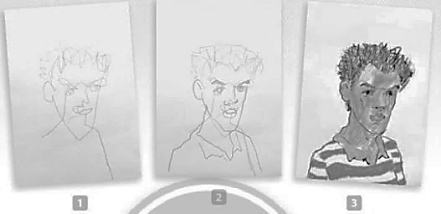

II. Cách vẽ tranh chân dung với nét, màu biểu cảm
Quan sát hình minh họa ở trang 15 trong SGK Mĩ thuật 8

Slide 13

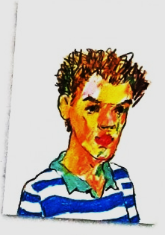
(?) Nêu các bước vẽ tranh chân dung với nét màu biểu cảm ?
(?) Cách vẽ tranh chân dung với nét màu biểu cảm có điểm gì khác với cách vẽ chân dung thông thường?
1.
2.
(?) Tạo đặc điểm và biểu cảm cho chân dung được thể hiện ở bước thứ mấy?
(?) Để thể hiện được trạng thái biểu cảm của nhân vật nên vẽ màu như thế nào?
3.
4.

Slide 14

2. Cách vẽ tranh chân dung với nét, màu biểu cảm
1. Quan sát và vẽ hình chân dung nhân vật bằng cảm nhận.
2. Quan sát và vẽ hình chân dung nhân vật bằng cảm nhận.
3. Vẽ màu khái quát phù hợp với trạng thái biểu cảm của hình chân dung
4. Điều chỉnh nét, màu thể hiện rõ biểu cảm của chân dung và vẽ nền hoàn thiện bức tranh.

Slide 15

VIDEO
Vẽ
chân dung
biểu
hiện
Từ những nét vẽ hình khuôn mặt bằng cảm nhận kết hợp với màu sắc có thể phát triển thành trên chân dung theo trường phái Biểu hiện.

Slide 16

3. Luyện tập – Vẽ tranh chân dung biểu hiện
Tham khảo một số tranh chân dung biểu hiện

Slide 17

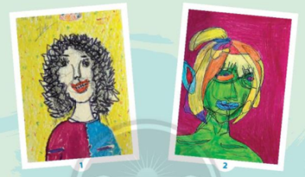
Một số tranh chân dung biểu hiện

Slide 18
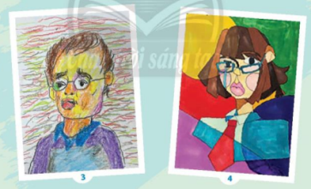
Một số tranh chân dung biểu hiện

Slide 19
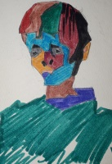
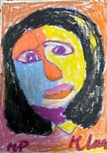
Một số tranh chân dung biểu hiện

Slide 20
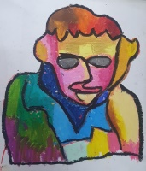
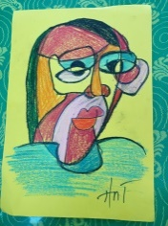
Một số tranh chân dung biểu hiện

Slide 21
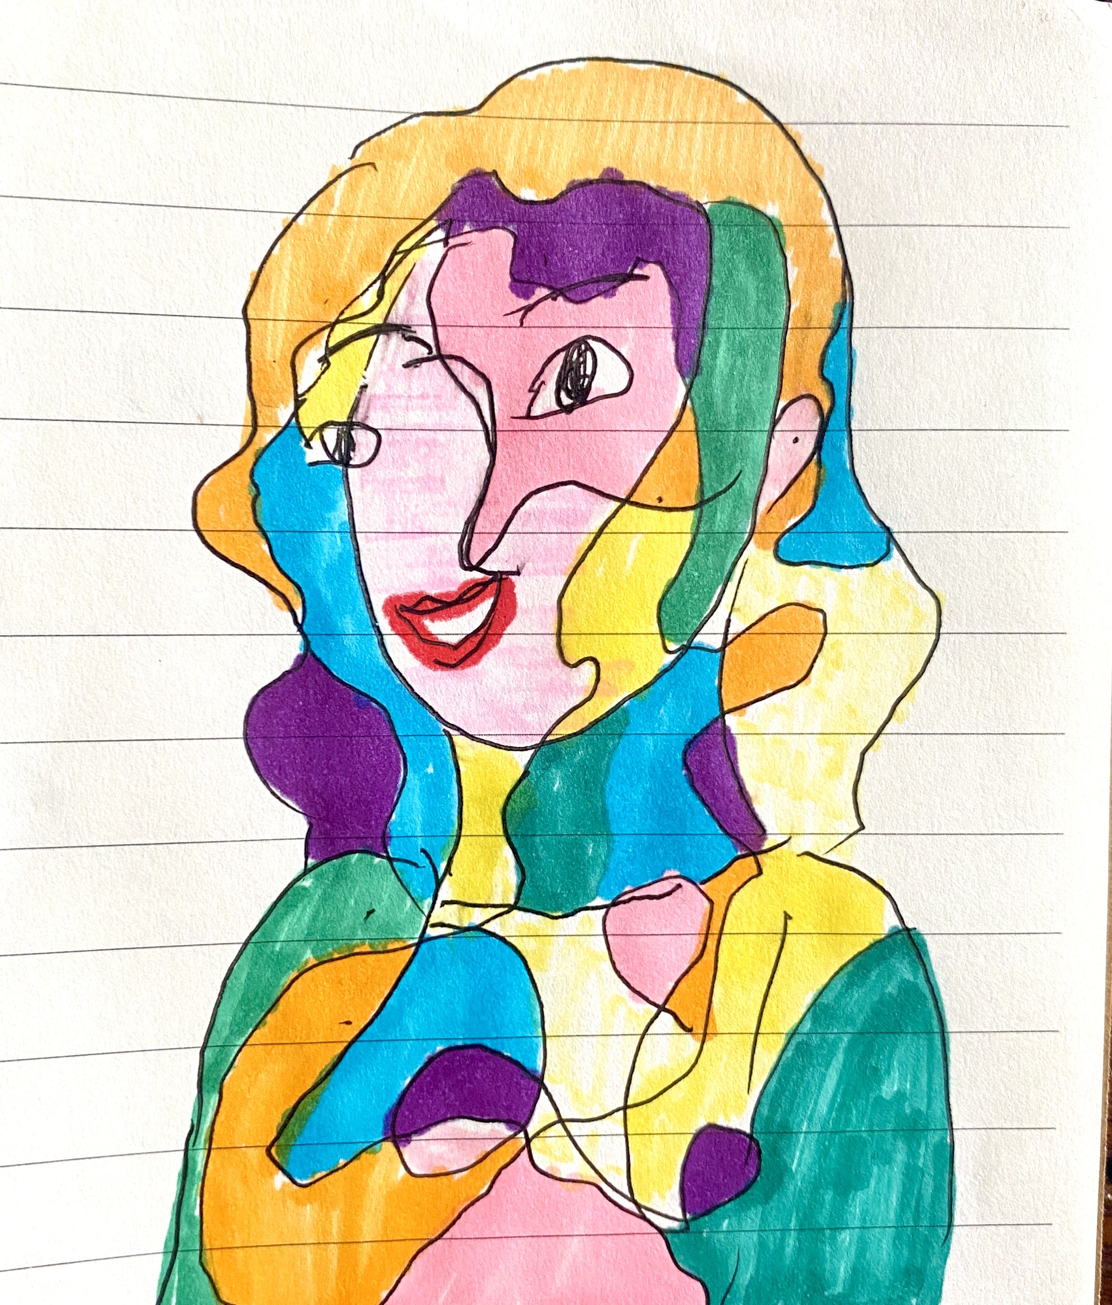
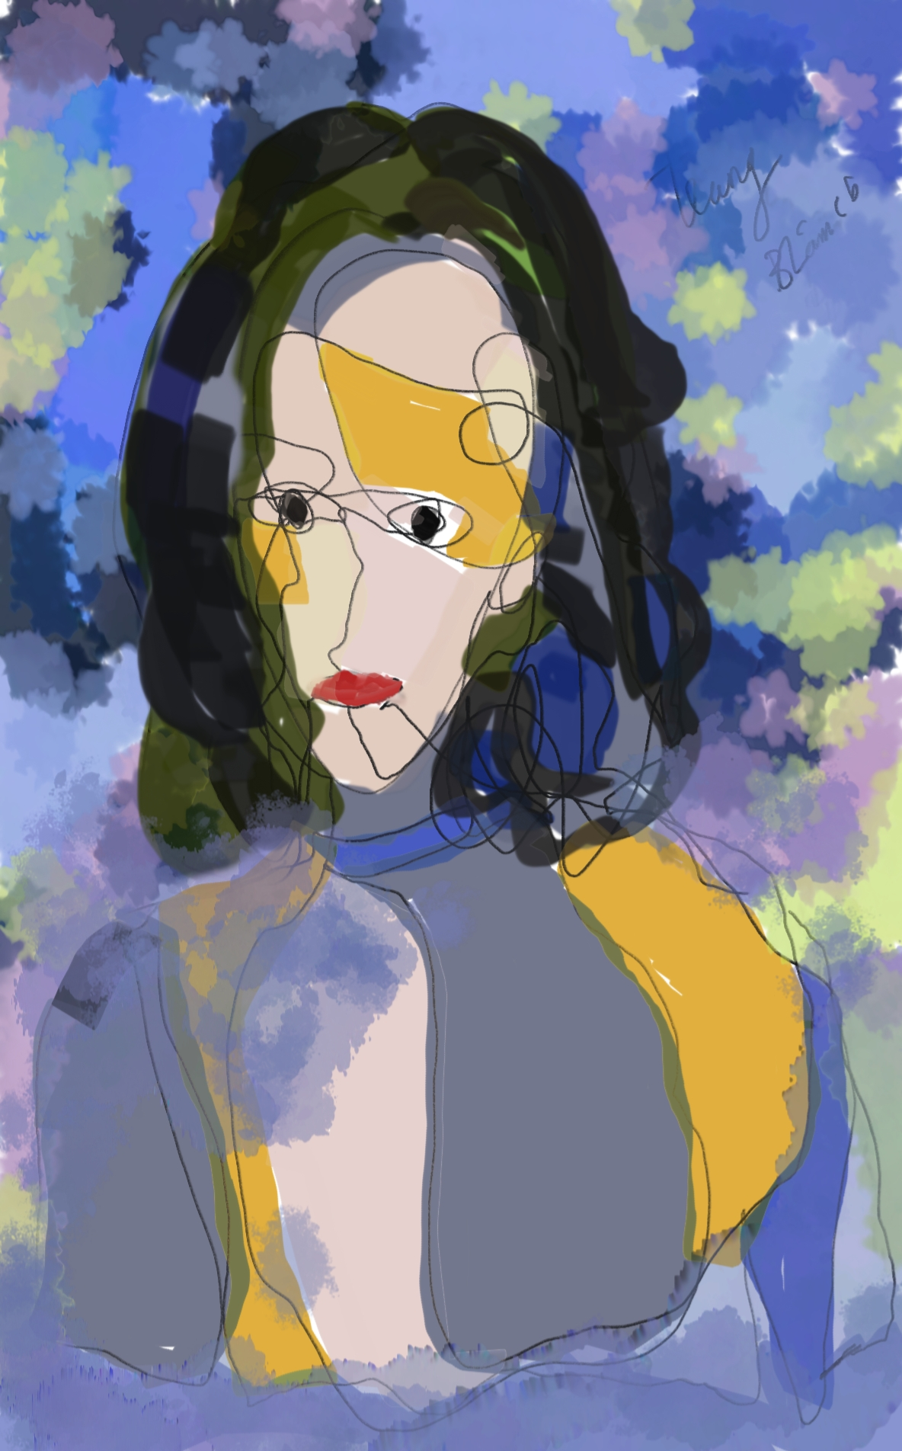
Một số tranh chân dung biểu hiện

Slide 22
3. Luyện tập – Vẽ tranh chân dung biểu hiện
CÂU HỎI GỢI Ý:
Kết hợp cùng bạn để vẽ theo cặp.
Quan sát chân dung để ghi nhớ đặc điểm của nhân vật và thực hiện bài vẽ theo các bước hướng dẫn.
(?) Nhân vật em vẽ chân dung có điểm gì ấn tượng về hình dáng khuôn mặt?
(?) Biểu cảm trạng thái tinh thần của nhân vật đó như thế nào?
(?) Em sử dụng đường nét màu sắc như thế nào để thể hiện biểu cảm của nhân vật?
(?) Em sử dụng nguyên lý cân bằng nào để tạo điểm nhấn cho bài vẽ của mình? Vì sao?

Slide 23

Nêu cảm nhận và phân tích về:
4. Trưng bày sản phẩm và chia sẻ
Bài vẽ em yêu thích.
Trạng thái biểu cảm của nhân vật trong bài vẽ.
Đường nét màu sắc thể hiện biểu cảm của chân dung.
Điểm ấn tượng trong bài vẽ.

Slide 24

5. Tìm hiểu tranh chân dung thuộc trường phái biểu hiện

Slide 25
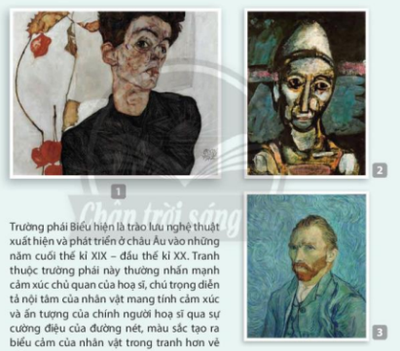

Quan sát hình 1,2,3 trang 17 SGK Mĩ thuật 8
1.
Egon Schiele
2.
Georges Rouault
3.
Van Gogh
(?) Kể tên những họa sĩ tiêu biểu của trường phái biểu hiện mà em biết?
(?) Cách thể hiện biểu cảm trên chân dung của các họa sĩ của trường phái này có điểm gì giống và khác nhau?
(?) Theo em, tâm trạng người vẽ có ảnh hưởng như thế nào đến tranh chân dung nhân vật theo trường phái biểu hiện?
(?) Những nguyên lý nào thường được thể hiện trong tranh chân dung của trường phái biểu hiện?

Slide 26
5. Tìm hiểu tranh chân dung thuộc trường phái biểu hiện
Trường phái biểu hiện là trào lưu nghệ thuật xuất hiện và phát triển ở châu Âu vào những năm cuối thế kỷ XIX đầu thế kỷ XX. Tranh thuộc trường phái này thường nhấn mạnh cảm xúc chủ quan của họa sĩ, chú trọng diễn tả nội tâm của nhân vật mang tính cảm xúc và ấn tượng của chính người họa sĩ qua sự cường điệu của đường nét, màu sắc tạo ra biểu cảm của nhân vật trong tranh hơn vẻ bề ngoài.
Những họa sĩ tiêu biểu cho trường phái biểu hiện như Edvard Munch (Ét-van Măn) với tác phẩm Tiếng thét, Oskar Kokoschka Với tác phẩm Self Portrait, Georges Rouault với tác phẩm The old Clown,...

Slide 27
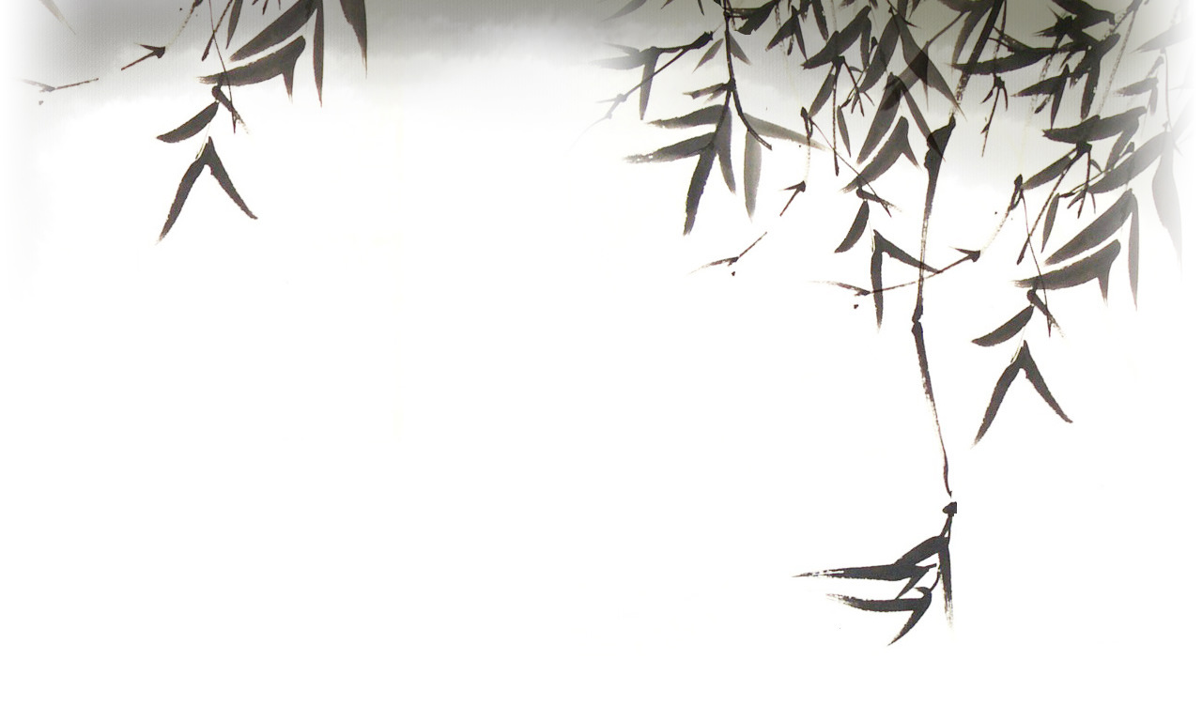
CẢM NGHĨ

Slide 28

NHIỆM VỤ TIẾT HỌC SAU
Chuẩn bị giấy bìa Các-tông, vỏ trứng, keo sứa (hoặc keo dán giấy), bút, màu vẻ, chai.
Tìm hiểu nét đặc trưng trong tranh sơn mài Việt Nam.

Slide 29
